Slide 1

AMU – kjent, ukjent eller gresk for folk på gata?
HMS Tinget 2019 – AMU-dagen
Arne B

Slide 2


AMU
Etterretningsorgan?
Tar alt til etterretning
Holder mest skjult (HMS)?

Slide 3
Hvem eller hva er AMU?
Er AMU relevant for folk?
Holder AMU på med saker folk er opptatt av?
Sier AMU fra hvor de går?
Stiller folk forventninger til AMU?
Setter AMU seg mål for hva de vil oppnå?
Etterspør AMU innspill og aktiviteter?

Slide 4
Hva vil dere med AMU?
Historieforteller?
Sandpåstrøer?
Forpliktet samarbeidsutvalg?
Strategisk medspiller i arbeidsmiljøspørsmål?
Den sentrale samarbeidsarenaen?

Slide 5
De riktige sakene?
Hvilke saker kommer til AMU?
Er det ledelsen som informerer om det de har på gang?
Er saklista basert på krav fra verneombudene?
Settes sakslista opp i samarbeid?
Er det kun «dei faste postane»?

Slide 6
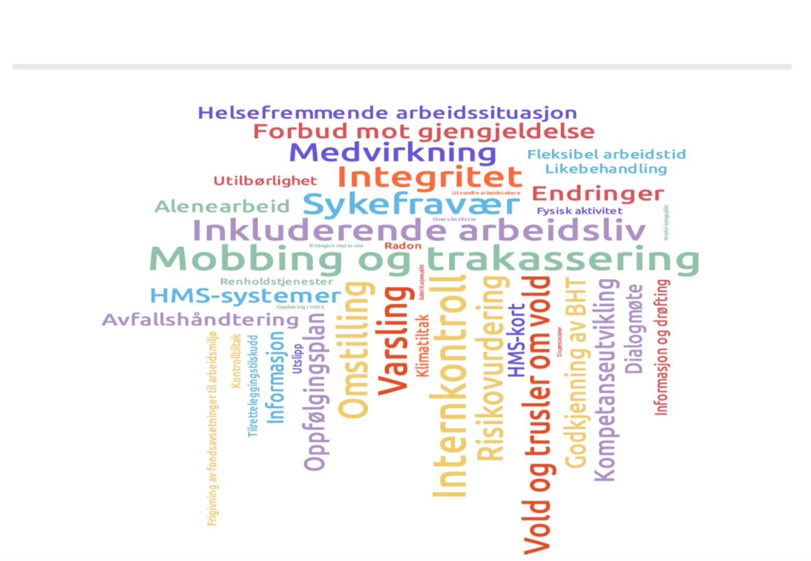
Saker til behandling i AMU

